Slide 1
SỞ GIÁO DỤC VÀ ĐÀO TẠO TỈNH BÌNH ĐỊNH
TRƯỜNG THPT NGÔ LÊ TÂN

- LỚP: 10
- GIÁO VIÊN: HUỲNH THỊ TRANG
- BÀI: 17
- TIẾT: 01
- CHỦ ĐỀ: DẤU CỦA TAM THỨC BẬC HAI

Slide 2
CHÀO MỪNG CÁC EM
ĐẾN VỚI TIẾT HỌC
HÔM NAY!

Slide 3
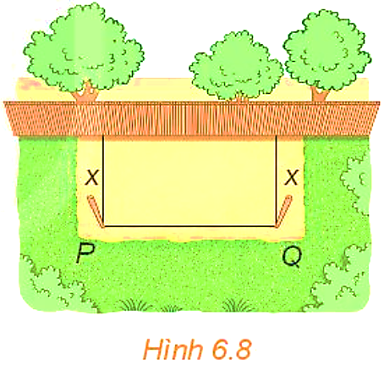
KHỞI ĐỘNG
Bác Việt có một tấm lưới hình chữ nhật dài 20 m. Bác muốn dùng tấm lưới này rào chắn ba mặt áp bên bờ tường của khu vườn nhà mình thành một mảnh đất hình chữ nhật để trồng rau.
Hỏi hai cột góc hàng rào cần phải cắm cách bờ tường bao nhiêu mét để mảnh đất được rào chắn của bác có diện tích không nhỏ hơn 48 m²?

Slide 4
CHƯƠNG VI: HÀM SỐ,
ĐỒ THỊ VÀ ỨNG DỤNG
BÀI 17: DẤU CỦA TAM THỨC BẬC HAI

Slide 5
NỘI DUNG BÀI HỌC
01
DẤU CỦA TAM THỨC BẬC HAI
02
BẤT PHƯƠNG TRÌNH BẬC HAI

Slide 6
01
DẤU CỦA TAM THỨC BẬC HAI

Slide 7
HĐ1:
Hãy chỉ ra một vài đặc điểm chung của các biểu thức dưới đây:
$$A=0,5x^{2};$$
Chúng đều là đa thức (của biến $x$)
Bậc của đa thức là bậc 2.
$$B=1−x^{2};$$
$$C=x^{2}+x+1;$$
$$D=\left(1−x\right)\left(2x+1\right)$$

Slide 8
ĐỊNH NGHĨA
Tam thức bậc hai (đối với $x$) là biểu thức có dạng $y={ax}^{2}+bx+c$, trong đó, $a, b, c$ là các số thực cho trước $(a≠0)$, được gọi là các hệ số của tam thức bậc hai.

Slide 9
LUYỆN TẬP 1
Hãy cho biết biểu thức nào sau đây là tam thức bậc hai.
$$C=−\frac{2}{3}x^{2}+7x−4;$$
$$A=3x + 2\sqrt{x} +1;$$
$$D={\left(\frac{1}{x}\right)}^{2}+2\frac{1}{x}+3.$$
$$B=−5x^{4}+3x^{2}+4;$$
Chú ý: Nghiệm của phương trình bậc hai ${ax}^{2}+bx+c=0$ cũng được gọi là nghiệm của tam thức bậc hai ${ax}^{2}+bx+c.$
!

Slide 10
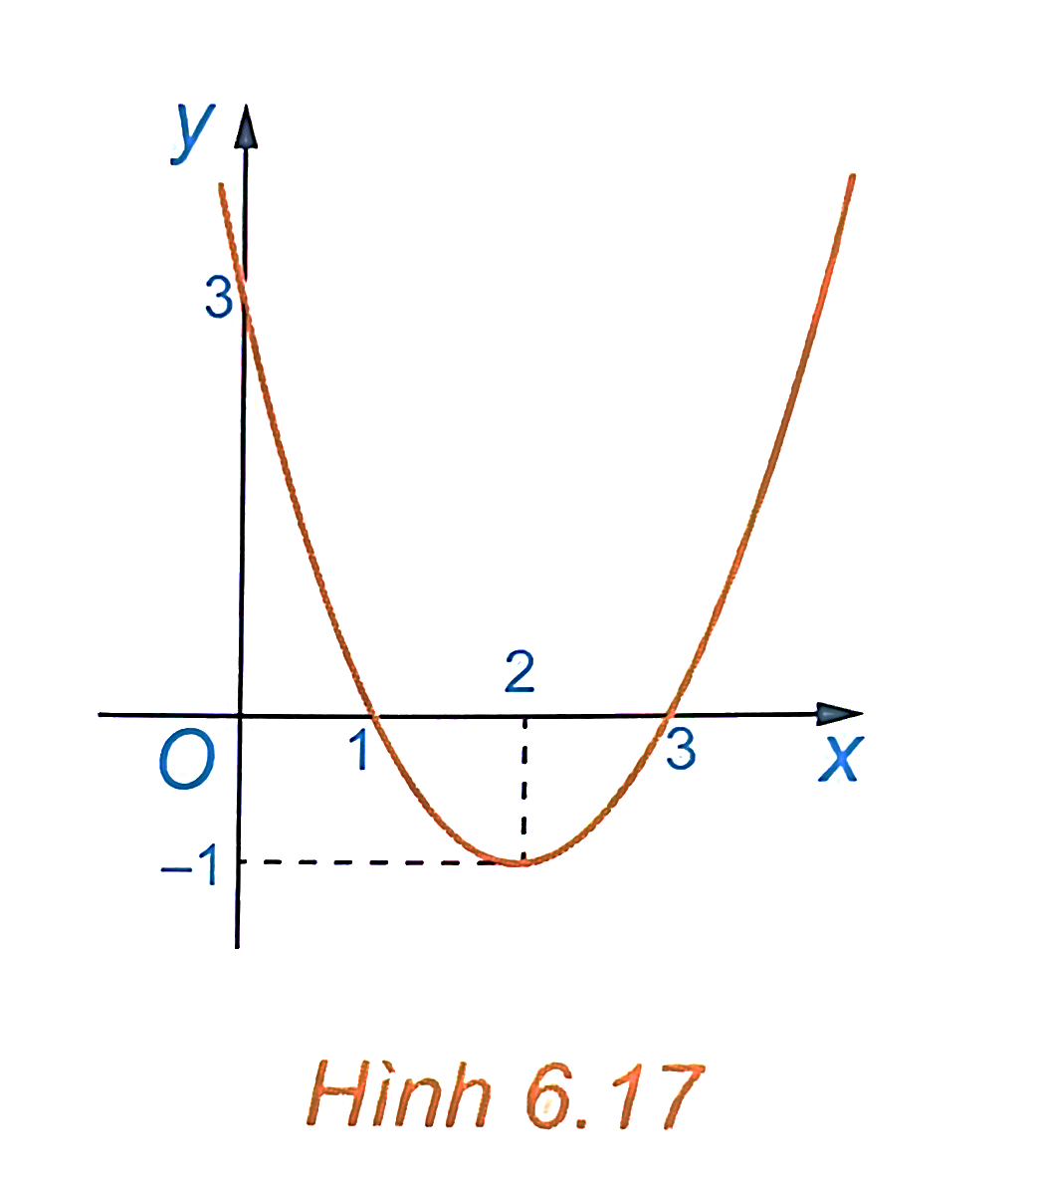
HĐ 2:
$$y=f(x)=x^{2}−4x+3.$$
Cho hàm số bậc hai
a) Xác định hệ số a. Tính f(0), f(1), f(2), f(3), f(4) và nhận xét về dấu của chúng so với dấu của hệ số a.
b) Cho đồ thị hàm số y = f(x) (H.6.17). Xét trên từng khoảng $\left(– ∞; 1\right), \left(1; 3\right), \left(3; +∞\right),$ đồ thị nằm phía trên hay nằm phía dưới trục Ox?
c) Nhận xét về dấu của f(x) và dấu của hệ số a trên từng khoảng đó.

Slide 11
Giải
a) $a=1$
$f(0)=3$, $f(1)=0$, $f\left(2\right)=−1$, $f(3)=0$, $f(4)=3$.
$f(0), f(4)$ cùng dấu với $a$,
$f(2)$ trái dấu với $a$.
b)
+) $(−∞;1)$ đồ thị nằm phía trên trục Ox.
+) $(1;3)$ đồ thị nằm phía dưới trục Ox.
+) $(3;+∞)$ đồ thị nằm phía trên trục Ox.

Slide 12
Giải
c)
+) $\left(−∞;1\right)$: $f(x)$ và $a$ cùng dấu với nhau
+) $\left(1;3\right):$ $f(x)$ và $a$ trái dấu với nhau
+) $\left(3;+∞\right):$ $f(x)$ và $a$ cùng dấu với nhau.

Slide 13
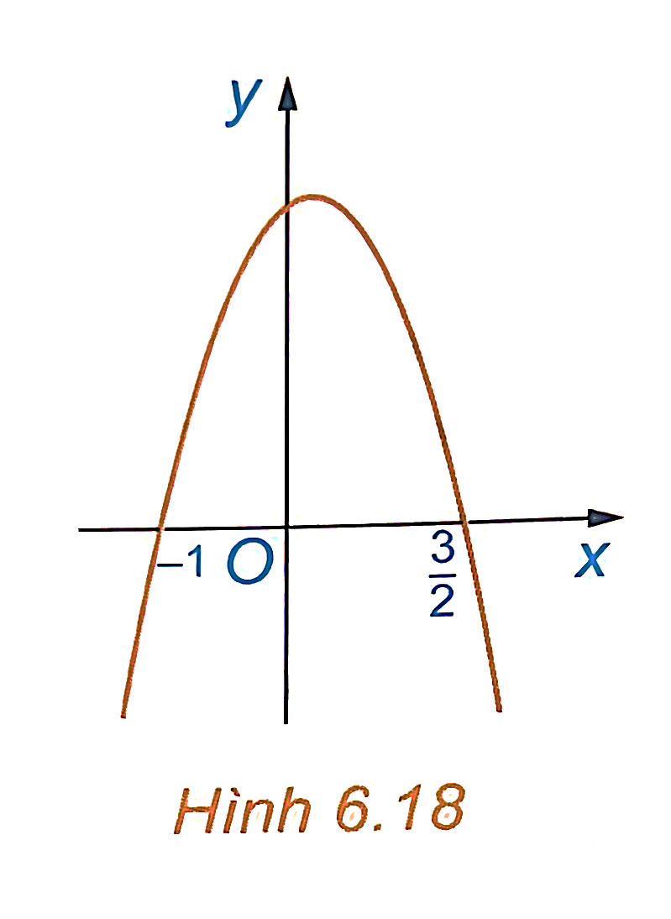
HĐ 3:
Cho đồ thị hàm số $y = g\left(x\right) = – 2x^{2} + x + 3$ như Hình 6.18.
$$\left(– ∞; – 1\right),\left(−1;\frac{3}{2}\right),$$
a) Xét trên từng khoảng
$$\left(\frac{3}{2};+∞\right)$$
đồ thị nằm phía trên trục Ox hay
nằm phía dưới trục Ox?
b) Nhận xét về dấu của g(x) và dấu của hệ số a trên từng khoảng đó.

Slide 14
Giải
a)
+) $(−∞;−1)$ đồ thị nằm phía dưới trục Ox.
+) $(−1;\frac{3}{2})$ đồ thị nằm phía trên trục Ox.
+) $(\frac{3}{2};+∞)$ đồ thị nằm phía dưới trục Ox.
b)
+) $\left(−∞;−1\right)$: $f(x)$ và $a$ cùng dấu với nhau
+) $\left(−1;\frac{3}{2}\right): f(x)$ và $a$ trái dấu với nhau
+) $\left(\frac{3}{2};+∞\right):$ $f(x)$ và $a$ cùng dấu với nhau.

Slide 15
NHẬN XÉT
Nếu tam thức bậc hai $f\left(x\right)=ax^{2}+bx+c$ có hai nghiệm phân biệt x₁ , x₂ (x₁ <x₂) thì f(x) luôn cùng dấu với hệ số a với mọi giá trị $x∈(−∞;x_{1})∪\left(x_{2};+∞\right)$ (ở ngoài đoạn hai nghiệm) và trái dấu với a với mọi giá trị $x∈(x_{1};x_{2})$ (ở trong khoảng hai nghiệm).

Slide 16
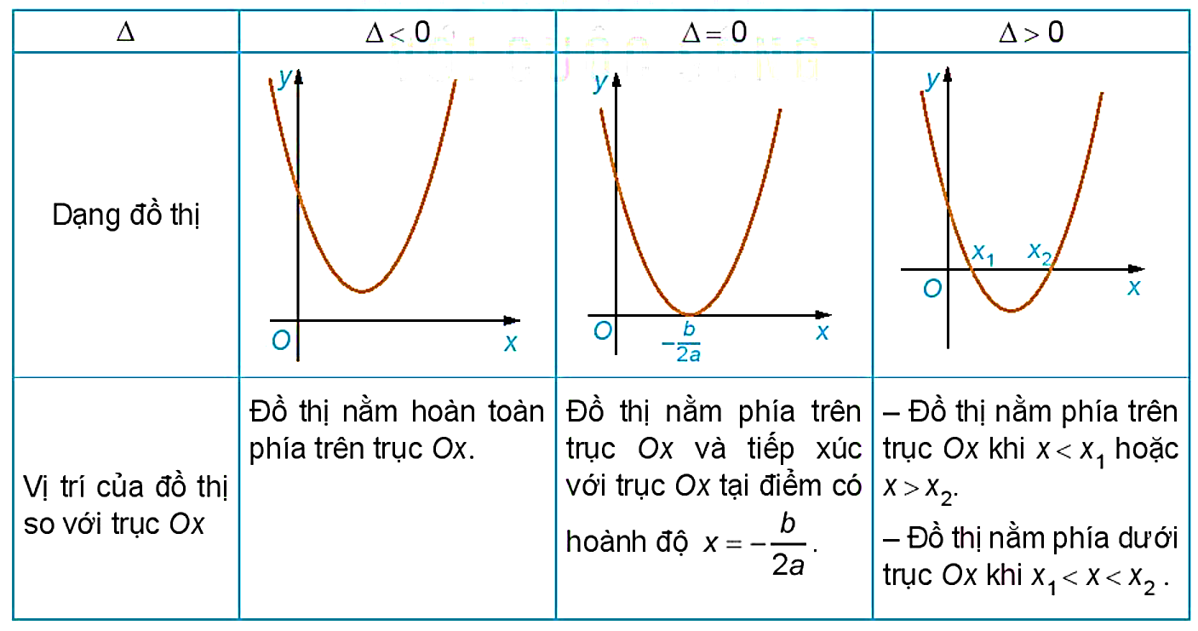
HĐ 4:
Nêu nội dung thay vào ô có dấu “?” trong bảng sau cho thích hợp.
• Trường hợp a > 0

Slide 17
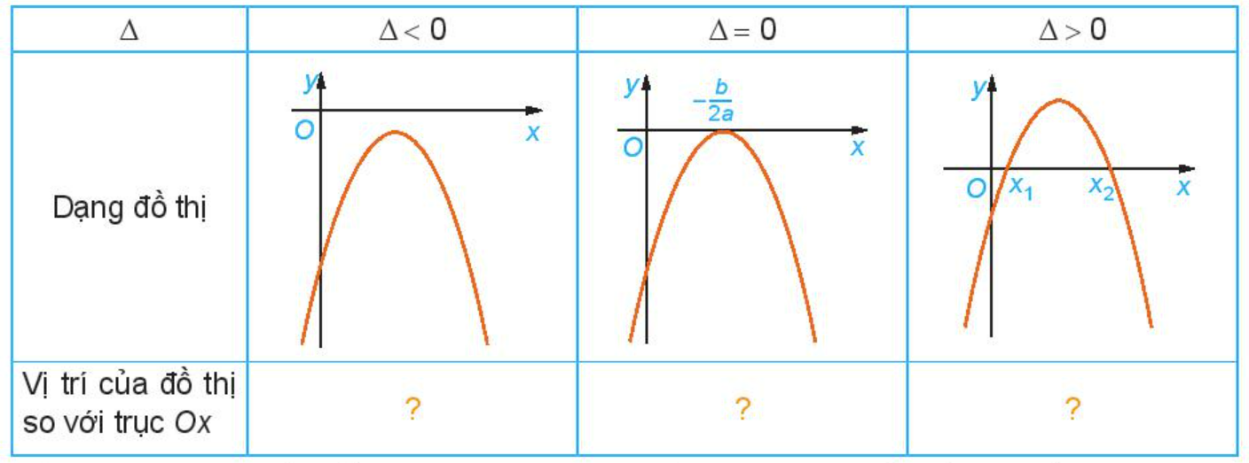
HĐ 4:
Nêu nội dung thay vào ô có dấu “?” trong bảng sau cho thích hợp.
• Trường hợp a < 0

Slide 18
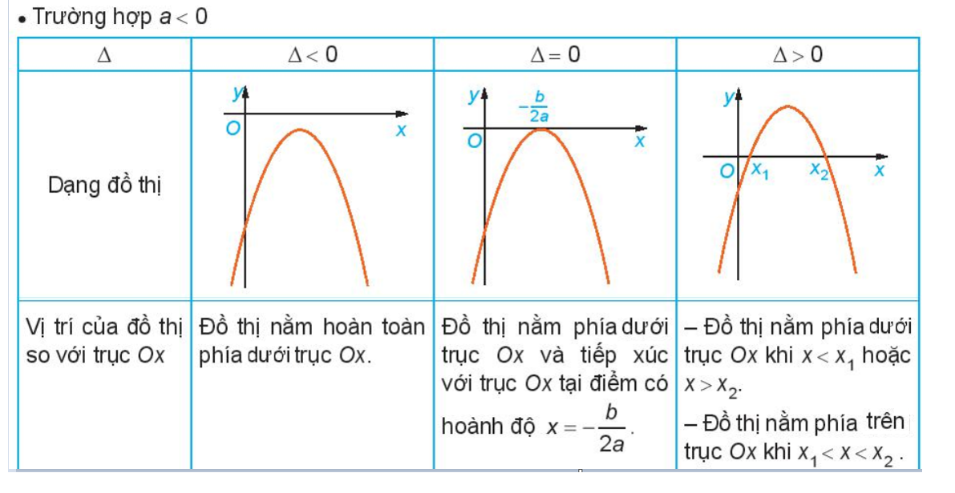
Giải
• Trường hợp a < 0

Slide 19
ĐỊNH LÍ
Cho tam thức bậc hai $f\left(x\right)=ax^{2}+bx+c \left(a≠0\right)$
+) Nếu $∆<0$ thì f(x) cùng dấu với hệ số a với mọi $x∈ℝ$
+) Nếu $∆=0$ thì f(x) cùng dấu với hệ số a với mọi $x≠−\frac{b}{2a}$ và $f\left(−\frac{b}{2a}\right)=0$.
+) Nếu $∆>0$ thì f(x) có hai nghiệm phân biệt $x_{1}$ và $x_{2} (x_{1}<x_{2})$.
Khi đó, f(x) cùng dấu với hệ a với mọi $x∈\left(−∞;x_{1}\right)∪\left(x_{2};+∞\right);$ f(x) trái dấu với hệ số a với mọi $x∈(x_{1}; x_{2})$

Slide 20
CHÚ Ý
Trong định lí về dấu của tam thức bậc hai có thể thay ∆ bởi ∆'.

Slide 21
Ví dụ 1 (SGK – tr21)
Xét dấu các tam thức bậc hai sau: a) $x^{2}+x+1$ b) $−\frac{3}{2}x^{2}+9x−\frac{27}{2}$ c) $2x^{2}+6x−8$.
Giải
a) $f(x)=x^{2}+x+1$ có $Δ=−3<0$ và $a=1>0$ nên $f(x)>0$ với mọi $x∈ℝ$.
b) $g(x)=−\frac{3}{2}x^{2}+9x−\frac{27}{2}$ có $Δ=0$ và $a=−\frac{3}{2}<0$ nên $g(x)$ có nghiệm kép $x=3$ và $g(x)<0$ với mọi $x≠3$

Slide 22
Ví dụ 1 (SGK – tr21)
c) $2x^{2}+6x−8$.
Dễ thấy $h(x)=2x^{2}+6x−8$ có $Δ^{′}=25>0,a=2>0$ và có hai nghiệm phân biệt $x_{1}=−4;x_{2}=1$. Do đó ta có bảng xét dấu $h(x)$ :
Suy ra $h(x)>0$ với mọi $x∈(−∞;−4)∪(1;+∞)$ và $h(x)<0$ với mọi $x∈(−4;1)$.

Slide 23
LUYỆN TẬP 2
Xét dấu các tam thức bậc hai sau:
a) $−3x^{2}+x−\sqrt{2}$; b) $x^{2}+8x+16$; c) $−2x^{2}+7x−3$.
Giải
a) $f\left(x\right)=−3x^{2}+x−\sqrt{2}$
$∆=1−12\sqrt{2}<0$ và $a=−3<0$ nên $f(x)<0$ với mọi $x$.
b) $f\left(x\right)=x^{2}+8x+16$
$∆^{′}=0$ và $a=1>0$ nên f(x) có nghiệm kép $x=−4$ và $f\left(x\right)>0$ với mọi $x≠−4$.

Slide 24
Giải
c) $f\left(x\right)=−2x^{2}+7x−3$
$∆=25>0,$ $a=−2<0$ và có hai nghiệm phân biệt là $x_{1}=\frac{1}{2}$, $x_{2}=3$.
Ta có bảng xét dấu sau:
x | $−∞$ $\frac{1}{2}$ $3$ $+∞$
f(x) | $$− 0 + 0 −$$
$−2x^{2}+7x−3>0$ với mọi $x∈\left(\frac{1}{2};3\right)$ và
$−2x^{2}+7x−3<0$ với mọi $x∈\left(−∞;\frac{1}{2}\right)∪\left(3;+∞\right)$.

Slide 25
HƯỚNG DẪN VỀ NHÀ
Ghi nhớ kiến thức trong bài.
Hoàn thành các bài tập 6.15 trong SGK.
Chuẩn bị phần tiếp theo.

Slide 26
HẸN GẶP LẠI CÁC EM Ở TIẾT HỌC SAU!

